Slide 1
Εργασία Θρησκευτικών
Εργασία Θρησκευτικών με θέμα το τριώδιο.
Όνομα: Δρυγούτης Παύλος
Ημερομηνία: 22/2/23
Τμήμα Β’3
Τετράμηνο: Β’

Slide 2
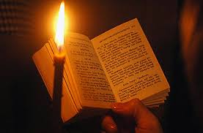
Τι είναι το Τριώδιο;
Καταρχάς, το Τριώδιο έχει ονομαστεί με βάση το εκκλησιαστικό βιβλίο (το Τριώδιο), το οποίο περιλαμβάνει τους ύμνους οι οποίοι ψάλλονται στις εκκλησίες κατά τη διάρκεια της συγκεκριμένης περιόδου.
Είναι βαθιά θρησκευτική και σηματοδοτεί την εισαγωγή στη διαδικασία του εξαγνισμού του ανθρώπου μέσω της σαρανταήμερης νηστείας που ξεκινάει αμέσως μετά τις απόκριες.
Η περίοδος του Τριωδίου διαρείται σε τρεις μικρότερες περιόδους. Συγκεκριμένα, Κυριακή Τελώνου και Φαρισαίου μέχρι Κυριακή της Τυροφάγου, Καθαρά Δευτέρα μέχρι το Σάββατο Του Λαζάρου και Κυριακή των Βαΐων το βράδυ μέχρι το Μεγάλο Σάββατο πριν την Ανάσταση.

Slide 3
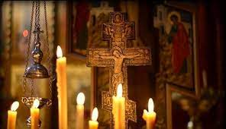
Τι κάνουμε κατά τη διάρκειά του (1)
Την πρώτη εβδομάδα γίνεται «κατάλυση στα πάντα», δηλαδή τρώγεται ελεύθερα κάθε φαγητό ακόμα και την Τετάρτη και Παρασκευή. Για το λόγο αυτό ονομάζεται «ελεύθερη» ή «απολυτή».
Την δεύτερη εβδομάδα του Τριωδίου γίνεται «κατάλυση στα πάντα» όλες τις ημέρες εκτός της Τετάρτης και Παρασκευής όποτε απέχουμε ακόμα και από τα λαδερά φαγητά όπως και τις ημέρες της Μεγάλης Σαρακοστής. Την Πέμπτη της δεύτερης εβδομάδας στην Ελλάδα υπάρχει το έθιμο της Τσικνοπέμπτης, κατά την οποία καταναλώνονται κρεατικά, δεδομένου ότι μετά από τρεις ημέρες αρχίζει ουσιαστικά η νηστεία της Σαρακοστής.

Slide 4
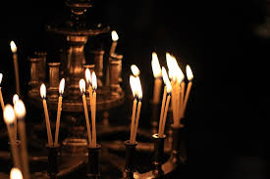
Τι κάνουμε κατά τη διάρκειά του (2)
Η τρίτη εβδομάδα του Τριωδίου είναι αυτή της Τυροφάγου ή Τυρινής, οπότε όλες τις ημέρες γίνεται κατάλυση σε όλα τα γαλακτοκομικά προϊόντα του αυγού, των ψαριών και φυσικά του ελαιόλαδου, απαγορεύεται όμως η κρεατοφαγία.
Την τρίτη Κυριακή της Αποκριάς, πριν από την Καθαρά Δευτέρα, αρχίζει η περίοδος της Μεγάλης Σαρακοστής, δηλαδή της νηστείας των σαράντα ημερών που προηγείται του χριστιανικού Πάσχα.

Slide 5
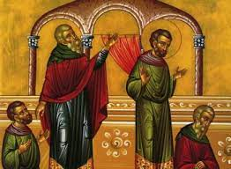
Η πρώτη Κυριακή
Η πρώτη Κυριακή του Τριωδίου είναι αφιερωμένη στην διδακτική παραβολή του Τελώνου και του Φαρισαίου, την οποία ο Κύριος διηγήθηκε, προκειμένου να διδάξει την αρετή της ταπεινώσεως και να στηλιτεύσει την έπαρση.
Οι Πατέρες της Εκκλησίας μας όρισαν να είναι αφιερωμένη η πρώτη Κυριακή του Τριωδίου στη διδακτική αυτή παραβολή του Κυρίου για να συνειδητοποιήσουν οι πιστοί πως η υπερηφάνεια είναι η αγιάτρευτη ρίζα του κακού στον άνθρωπο, η οποία τον κρατά μακριά από την αγιαστική χάρη του Θεού και πως η ταπείνωση είναι το σωτήριο αντίδοτο της καταστροφικής πορείας, που οδηγεί τον άνθρωπο η εγωπάθεια.

Slide 6
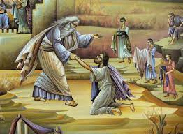
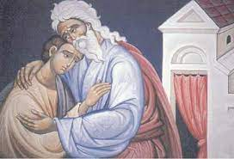
Η δεύτερη Κυριακή
Τη δεύτερη Κυριακή του Τριωδίου διαβάζεται στις Εκκλησίες η παραβολή του ασώτου υιού.
Η δεύτερη Κυριακή του Τριωδίου είναι αφιερωμένη στην αρκετά διδακτική παραβολή του ασώτου υιού. Η παραβολή μας μιλάει για ένα πλούσιο νέο, ο όποιος άσωτα σπατάλησε την περιουσία του σε χώρα μακρινή και στο τέλος κατάντησε ως βοσκός χοίρων. Τότε μετανόησε και επέστρεψε στον πατέρα του, που τον δέχτηκε με μεγάλη αγάπη και στοργή.

Slide 7
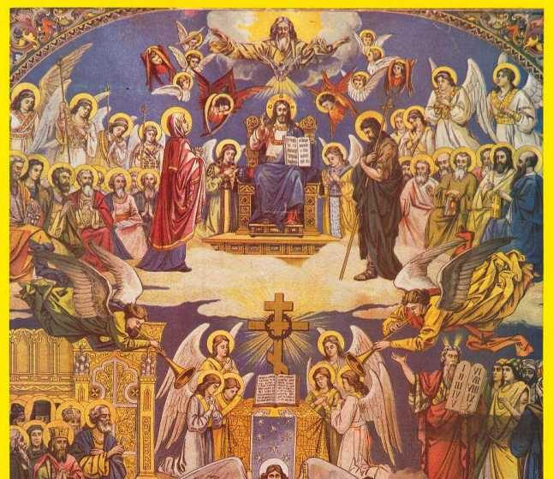
Η τρίτη Κυριακή
Αυτή η Κυριακή ονομάστηκε ως <<Κυριακή της Απόκρεω>> διότι αυτή είναι η τελευταία μέρα που μπορούμε να φάμε κρέας.
Επίσης είναι σημαντική καθώς μας προετοιμάζει να ακολουθήσουμε το σωστό δρόμο και έτσι να αποδείξουμε με αυτόν τον τρόπο την πίστη που έχουμε για Το Θεό.

Slide 8
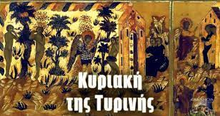
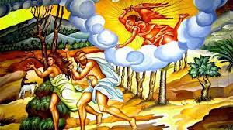
Η τέταρτη Κυριακή
Η τέταρτη και τελευταία Κυριακή του Τριωδίου ονομάστηκε έτσι επειδή από το ξεκίνημά της απαγορεύεται η κατανάλωση κρέατος ενώ αντίθετα επιτρέπεται η κατανάλωση αυγών και γαλακτοκομικών προϊόντων.

Slide 9
Βιβλιογραφία
Ελπίζω η εργασία μου να σας άρεσε!
Πηγές: Γενικές Πληροφορίες: https://www.argiro.gr/2020/02/anoixe-triodio-giati-onomastike-etsi-sxesi-karnabali-kai-pos-sundeetai-tis-diatrofikes-mas-sunitheies/ Κυριακές: https://www.dogma.gr/imerodromio/kyriaki-telonou-kai-farisaiou-enarksi-triodiou-4/169775/ http://agiosthomas.gr/index.php/agios-nikolaos-velimirovic-kyriaki-asotoy/ https://www.pemptousia.gr/2023/02/i-kiriaki-ton-apokreo/ https://www.sansimera.gr/articles/1066
Ευχαριστώ πολύ, Παύλος Δρυγούτης.

